Slide 1
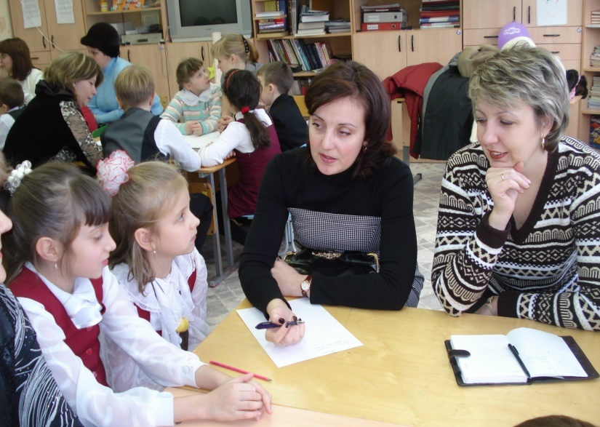
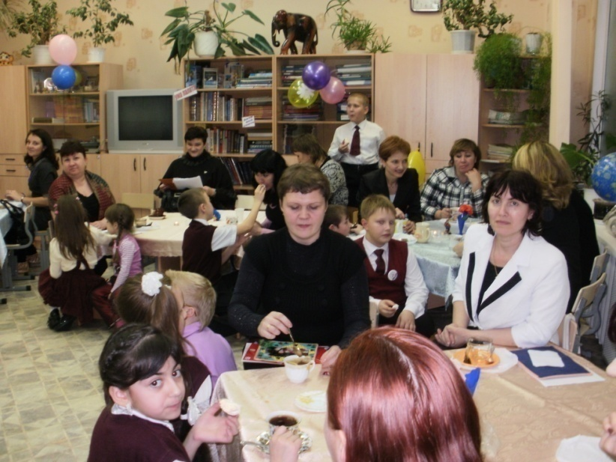
«Школьно - семейный
проект как средство формирования самостоятельного,
продуктивного, ответственного действия ребенка»
« Только вместе с родителями, общими усилиями, учителя могут дать детям большое человеческое счастье». В.А. Сухомлинский
«Прогимназия «Сообщество», август, 2011

Slide 2
Школьно-семейный проект «Взрослые и дети»
ре
Идея:
Это систематическая и целенаправленная деятельность Учреждения и семьи по воспитанию и развитию личности, ее гражданских качеств, ключевых компетенций, который реализуется как долгосрочный Проект.
ро
пе
Приобщение детей и взрослых к совместной деятельности для достижения совместного результата, приобретения личного опыта созидательной жизнедеятельности, опыта общения.
Цель:
Формирование единого ценностно - смыслового пространства взрослых и детей путем объединения участников в совместную деятельность.
Задачи:
1.Создание и становление сообщества на основе совместной деятельности детей и взрослых по реализации вместе выработанных задач, общественных договоров, норм общения и отношений, ориентированных на результат.
2.Ориентация на развитие компетентностей в ходе реализации социально-значимых, практико-ориентированных форм воспитания с приоритетом на общечеловеческие ценности, традиции отечественной культуры.
3. Совместное с воспитанником, обучающимся обсуждение успехов и неудач, осмысление ребенком и педагогом нового жизненного опыта (рефлексия).
4. Развитие детской, родительской, учительской инициативы, их интереса к проектной деятельности.
5.Укрепление школьных традиций.

Slide 3
класс
Тема года
ре
Творческий проект
ребенок
Исследовательский проект
Выбор темы
родитель
класс
Планирование (матрица)
Этапы и их сроки | Конечный продукт | Знания и умения | Действия |  | Роли | Необходимые материалы | Источник информации | Привлечение других взрослых | А у нас гость.
 |  |  | В школе | Вне школы
Составление карты проекта
(ТРИЗ –технология , метод картографии)
№ | Этапы проекта | Через что реализуем? | А у нас гость. | Конечный продукт | Сроки выполнения
1
Защита тем проекта
ро
Паспорт проектной работы
пе
1 этап

Slide 4
Паспорт проектной работы
1. Название школьно-семейного проекта.
2. Руководитель проекта.
3. Возраст учащихся, на которых рассчитан проект.
4. Тип проекта, по доминирующей деятельности учащихся. (исследовательский, практический..)
5. Тип проекта по продолжительности выполнения.
6. Цели проекта.
7. Задачи проекта.
8. Этапы работы над проектом.
9. Конечный продукт проекта.
10. Материал.
11. Формы защиты проекта.

Slide 5
2 этап
Основной
Урочная деятельность
Внеурочная деятельность
ре
Школьно-семейный проект «Взрослые и дети»
Предметные и научные кружки
Школьная библиотека
УС «Деловые хлопоты»
СМИ
Технология УС «Деловые хлопоты»
Школьное радио
«Карта путешествий»
Технология «Сообщество»
Конкурсы
Утренний и вечерний сбор
Выставки
КТД
Акции
пе
ро
Технология КТД по Иванову

Slide 6
Заключительный
3 этап
ре
Защита проекта
ро
пе
Церемония награждения «Самоцветы»
Фестиваль проектов
Семейные гостиные
4 этап
Рефлексивный
Самоанализ и самооценка Проекта
Анализ выполнения Проекта
Индивидуальная письменная (личностная) рефлексия
Коллективная или групповая рефлексия
Устная рефлексия

Slide 7
Основные требования к Проекту
Критерии оценки Проекта
актуальность, важность поставленных задач Проекта;
социальная и практическая значимость;
включенность всех участников в процесс планирования и реализации Проекта;
применение новых идей, технологий, методик при выполнении Проекта;
четкость и логичность в планировании Проекта;
аргументированность выводов и рекомендаций;
наличие конечного продукта;
качество оформления Проекта;
соответствие возрасту обучающихся;
уровень сложности Проекта.
наличие организационной структуры в работе с родителями;
высокая активность родителей на запросы Учреждения и Учреждения на запросы родителей;
конкретные дела родителей, помощь классу;
наличие традиций сотрудничества с родителями;
обеспечение с помощью родителей социальной защиты детей;
позитивный уровень сохранности здоровья детей;
укрепление авторитета родителей у учащихся Учреждения, развитие чувства гордости за свою семью.

